Slide 1






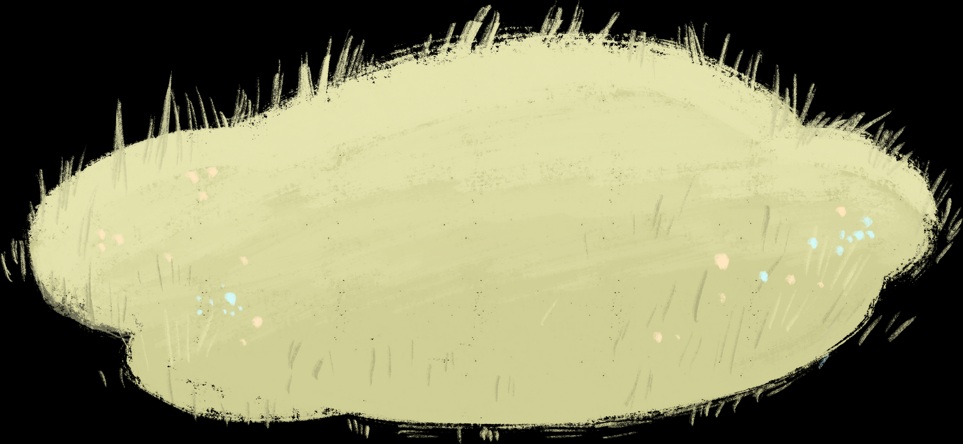
UỶ BAN NHÂN DÂN QUẬN LONG BIÊN
TRƯỜNG MẦM NON HOA TRẠNG NGUYÊN
LĨNH VỰC PHÁT TRIỂN THẨM MỸ
HOẠT ĐỘNG ÂM NHẠC
Đề tài: “Biểu diễn văn nghệ
theo hướng tiếp cận đa văn hóa”
Giáo viên: Lê Thị Tuyết Mai
Lớp: Mẫu giáo lớn A1
NĂM HỌC 2023 - 2024

Slide 2

Trò chơi:
“Tiết tấu vui nhộn”

Slide 3

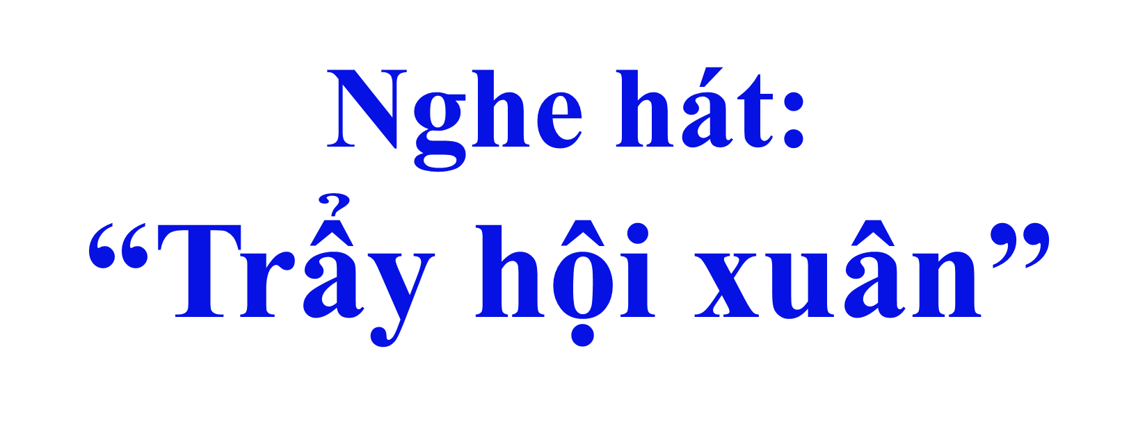

Slide 4

